Slide 1
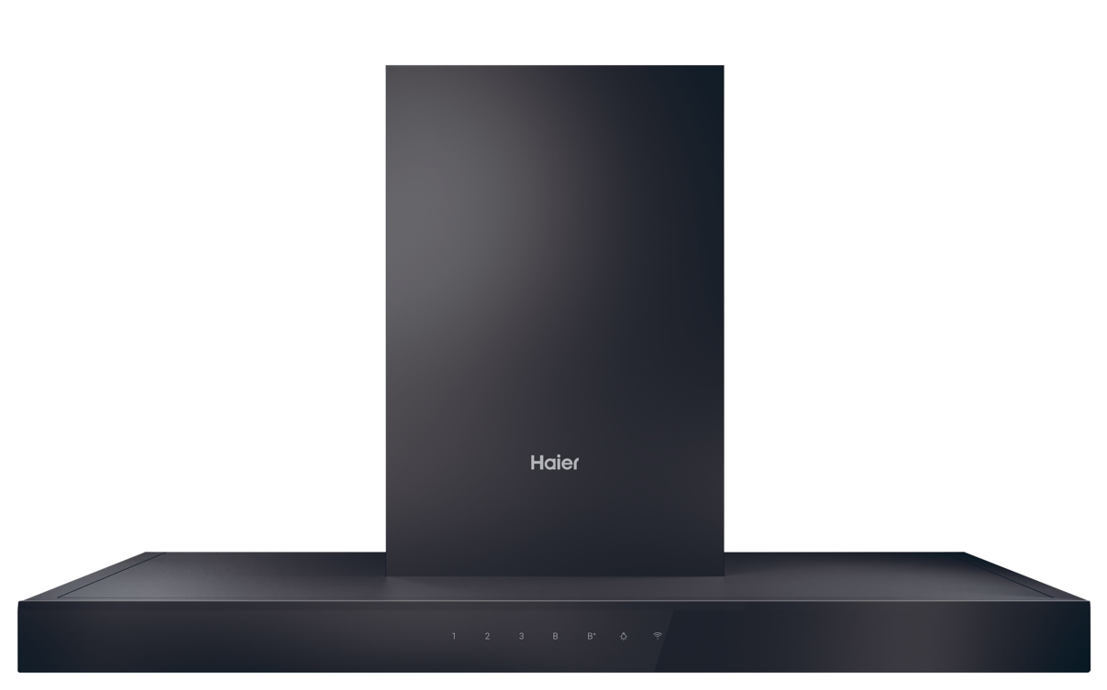
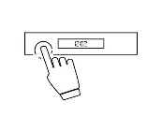
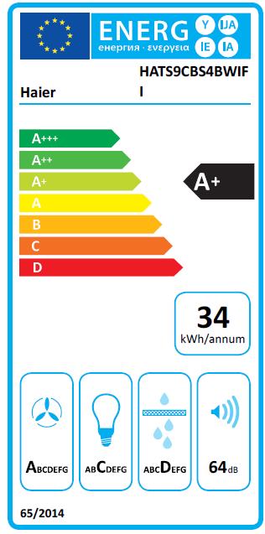
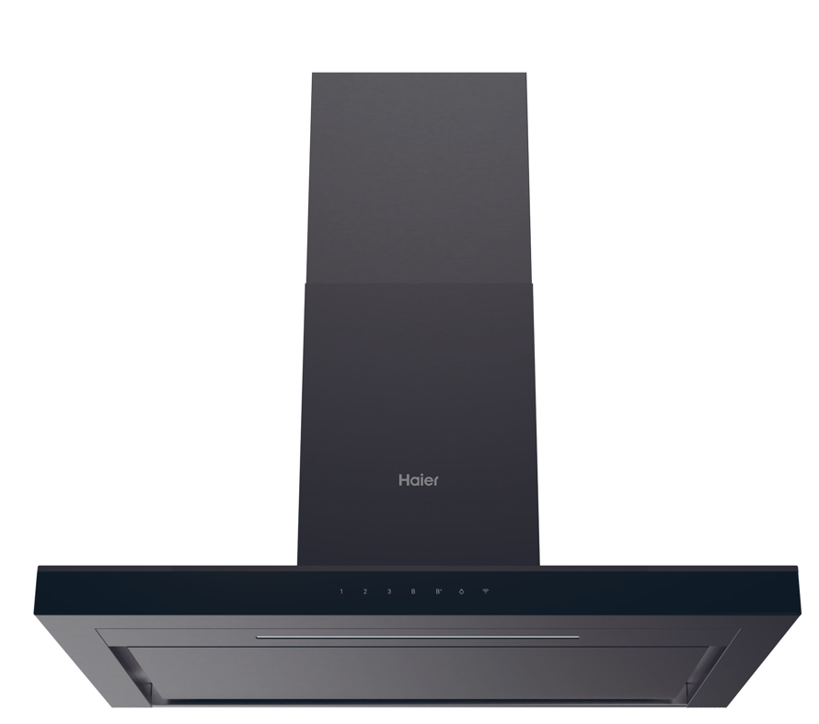
HATS9CBS4BWIFI
Komínová digestoř I-Link – šíře 90 cm
Odtah a recirkulace, energetická třída A+, dotykové ovládání, Booster
Hlavní vlastnosti
Roční spotřeba energie (kWh/rok) 34
Energetická třída A+
Třída účinnosti proudění tekutin A
Třída účinnosti osvětlení C
Třída účinnosti tukové filtrace D
Průtok vzduchu min/max/booster (m3/hod) 320,5/591,3/701,3
Hlučnost max (dB(A)) 64
Funkce
Odtah a recirkulace
Dotykové ovládání + Konektivita – Wifi + BLE. Připojení přes aplikaci hOn
3+2 rychlostních stupňů, Booster – rychlé zvýšení rychlosti na max
Časovač
Vzduchový deflektor a zpětná klapka
PreciSynch – poskytuje absolutní přesnost vaření intuitivním způsobem automatickým přizpůsobením úrovně výkonu odsavače teplu varné desky.
Konstrukce
Motor 1 × 270 W
Osvětlení LED pásek bílý 50cm -6000K:1 X 8W
Sací potrubí Ø 150 mm
Redukce 120 mm
Příslušenství
3 x Tukový hliníkový filtr
Pachový uhlíkový filtr je součástí balení.
Uhlíkový filtr 49115289 k objednání přes BMK. (Více informací na Candy showroom)
Výška komína 500+500 mm
Bezdotyková technologie ovládání chladničky
LED osvětlení
Dotykové ovládání
Booster
90 cm
Logistická data
Kód 36901931
EAN 8059019090726
Barva Černá
Rozměry výrobku V × Š × H (mm) 520-1027 x 900 x 504
Čistá váha výrobku (kg) 15,6
Rozměry balení V × Š × H (mm) 560x945x380
Hmotnost s obalem (kg) 18,5

